Slide 1
瓦片层单向平台与斜坡

Slide 2
📌 问题背景
我们的物理世界已经有了坚实的地面和障碍物，但一个优秀的平台游戏需要更丰富的地形来增加趣味性和挑战性。本节课，我们将为引擎引入两个经典的地形特性：单向平台（One-Way Platforms） 和 斜坡（Slopes）。
同时，为了提升游戏体验，我们还会实现一个 平滑跟随玩家的相机，并设置 世界边界 来防止玩家掉出地图。

Slide 3
🎯 本课目标
目标 | 说明
单向平台 | 可以从下方跳上，不能从上方穿下
斜坡系统 | 支持多种角度的斜坡，平滑移动
平滑相机 | 自动跟随玩家，线性插值平滑移动
世界边界 | 防止玩家掉出地图

Slide 4
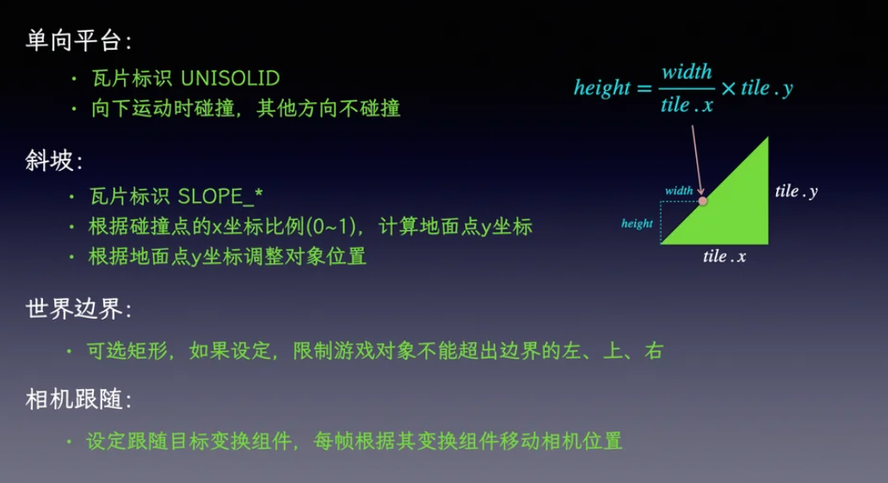

Slide 5
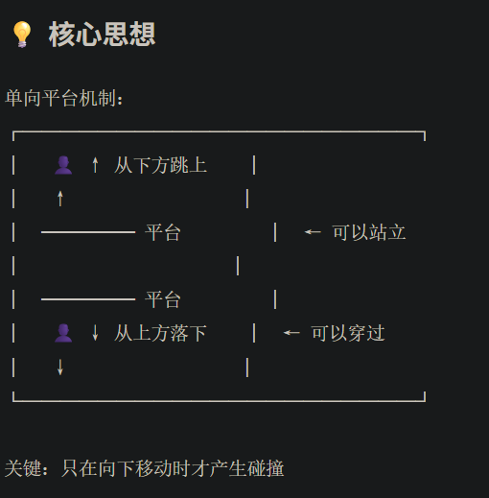
1. 单向平台（Uni-directional Solid）
单向平台，也常被称为 "跳台"，是一种玩家可以从下方跳上来，但不能从上方穿下去的平台。这是平台游戏中的经典设计，极大地丰富了关卡的立体感。

Slide 6
Tiled 设置
我们在图块集（.tsj）中，为用作单向平台的瓦片添加一个新的自定义属性：
属性 | 值
名称 | unisolid
类型 | bool
值 | true

Slide 7

2. 单向平台实现
扩展 TileType
我们在 tilelayer_component.h 中添加新的类型来识别这种平台。
engine/component/tilelayer_component.h（更新）

Slide 8
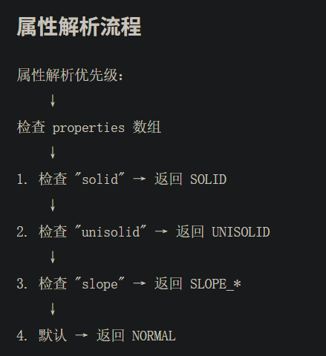
更新 LevelLoader
让 LevelLoader 能够识别 unisolid 属性。
engine/scene/level_loader.cpp（更新）

Slide 9
修改 PhysicsEngine
这是 关键一步。在 resolveTileCollisions 中，我们只在物体 向下移动 时才将 UNISOLID 瓦片视为障碍物。
engine/physics/physics_engine.cpp（更新）

Slide 10
碰撞检测逻辑
移动方向 | SOLID | UNISOLID | 说明
向下 ↓ | 产生碰撞 | 产生碰撞 | 可以站立在上面
向上 ↑ | 产生碰撞 | 不碰撞 | 可以从下方穿过
水平 ←→ | 产生碰撞 | 不碰撞 | 不阻挡横向移动

Slide 11
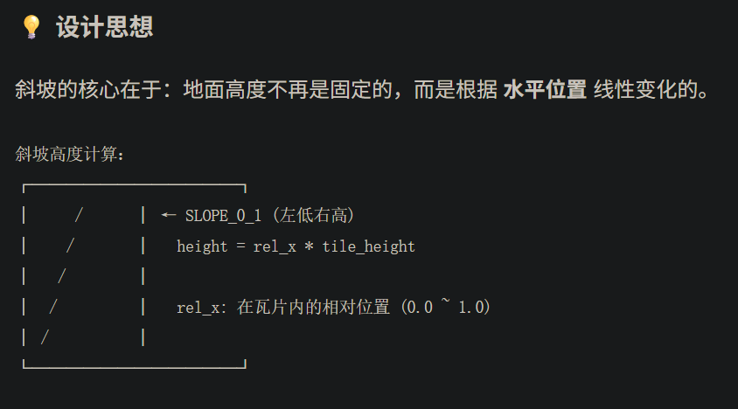
3. 斜坡（Slopes）
处理斜坡是平台游戏物理引擎中的一个 经典难题。我们的目标是让角色能够在斜坡上平滑地上下行走，而不是被卡住或抖动。

Slide 12
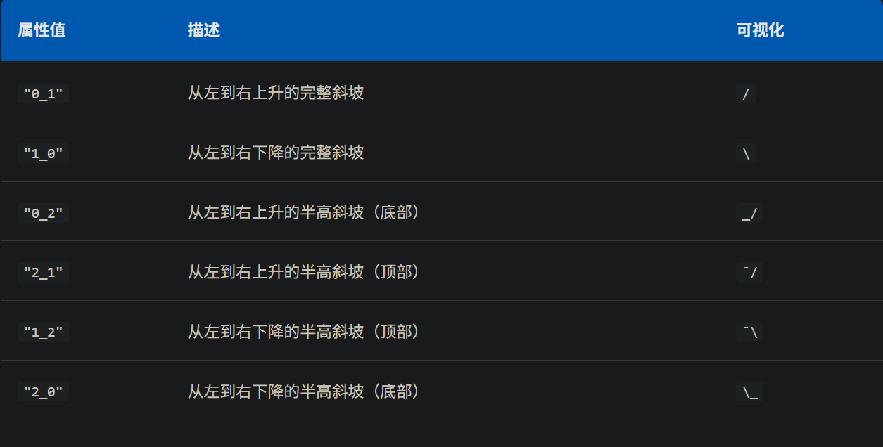
Tiled 设置
我们为斜坡瓦片定义一个 slope（字符串类型）的自定义属性。属性的值描述了斜坡的形状，格式为 "左侧高度_右侧高度"，高度单位是瓦片高度的倍数（0, 1, 2 分别代表 0, 0.5, 1.0）。

Slide 13
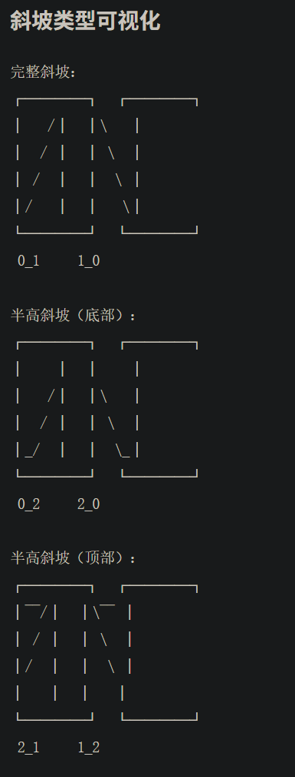

Slide 14
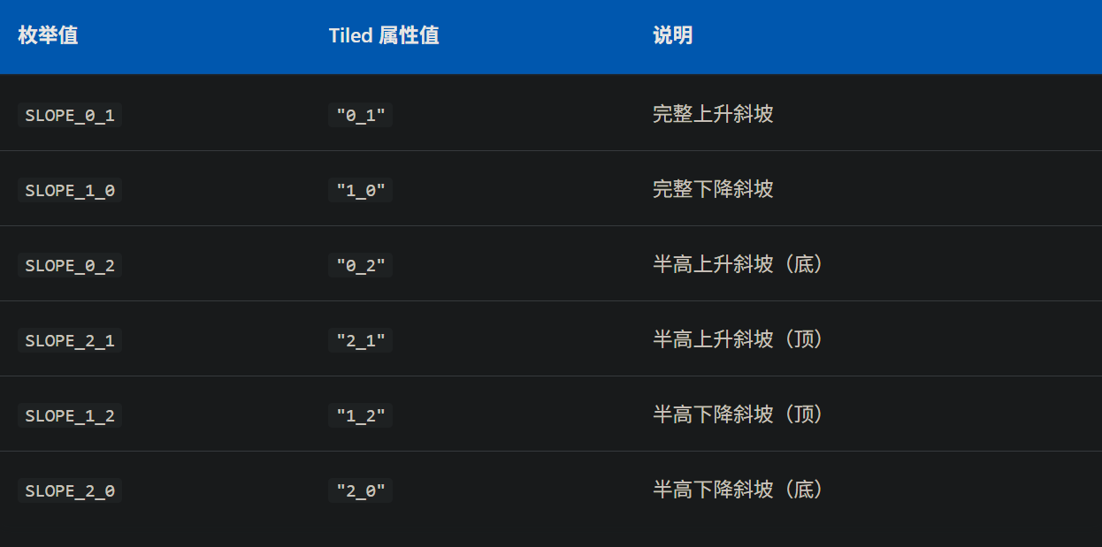
4. 斜坡实现
扩展 TileType
为所有斜坡类型添加枚举值。
engine/component/tilelayer_component.h（更新）

Slide 15
更新 LevelLoader
解析 slope 字符串并映射到对应的 TileType。
engine/scene/level_loader.cpp（更新）

Slide 16
5. 核心斜坡算法
我们将创建一个辅助函数 getTileHeightAtWidth，用于计算在斜坡瓦片内部的 任意水平位置 上，地面的精确高度。
engine/physics/physics_engine.h（更新）
engine/physics/physics_engine.cpp（实现）

Slide 17
算法详解
参数 | 含义 | 范围
width | 物体角点在瓦片内的 X 坐标偏移 | 0 ~ tile_size.x
rel_x | 归一化的相对位置 | 0.0 ~ 1.0
返回值 | 该位置的地面高度 | 0 ~ tile_size.y
高度计算公式
斜坡类型 | 公式 | 说明
SLOPE_0_1 | rel_x * h | 从 0 线性增长到 h
SLOPE_1_0 | (1 - rel_x) * h | 从 h 线性下降到 0
SLOPE_0_2 | rel_x * h * 0.5 | 从 0 增长到 0.5h
SLOPE_2_1 | rel_x * h * 0.5 + 0.5h | 从 0.5h 增长到 h

Slide 18
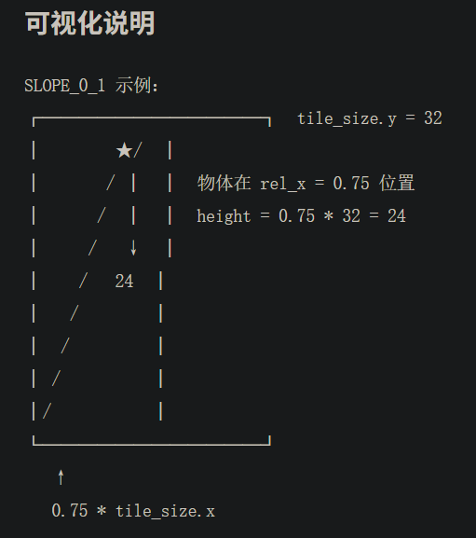

Slide 19
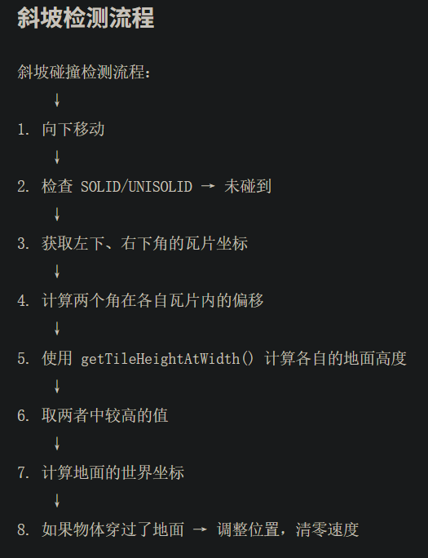
6. 斜坡碰撞解析
然后，我们在 resolveTileCollisions 中，当向下移动且未碰到 SOLID 或 UNISOLID 瓦片时，检查脚下是否为斜坡。
engine/physics/physics_engine.cpp（更新）

Slide 20
关键细节
步骤 | 说明 | 原因
检测两个角 | 左下角 + 右下角 | 确保物体完整接触地面
取较高值 | max(height_left, height_right) | 防止物体陷入斜坡
世界坐标转换 | ground_y = (tile_y + 1) * tile_size.y - height | 从瓦片局部坐标转为世界坐标
穿透检测 | obj_bottom > ground_y | 只有穿过才调整

Slide 21
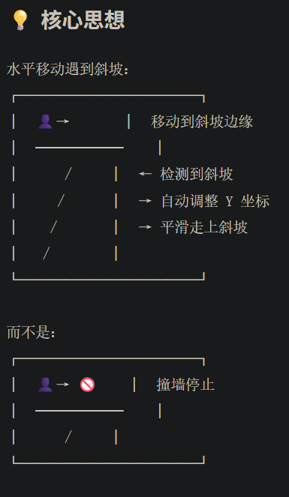
7. 水平移动时的斜坡处理
我们还需要在处理 水平移动 时也考虑斜坡，以确保角色能平滑地 "走上" 斜坡而不是被卡住。

Slide 22
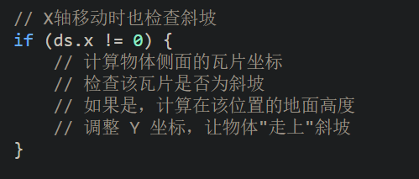
实现逻辑
逻辑与垂直检测类似，计算角色侧面进入斜坡瓦片时的地面高度，并调整其 Y 坐标。

Slide 23
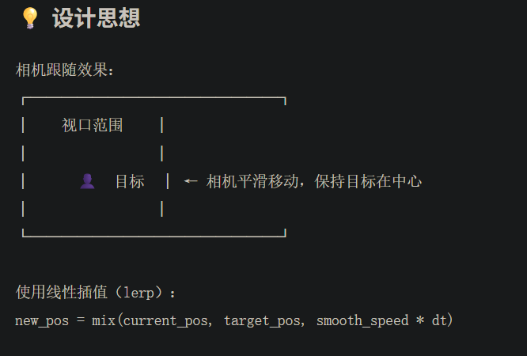
8. 平滑相机与世界边界
为了让游戏体验更上一层楼，我们不再手动控制相机，而是让它 自动、平滑地 跟随玩家。

Slide 24
平滑跟随的优势
方案 | 效果 | 说明
❌ 直接设置位置 | 相机瞬移，突兀 | camera.pos = player.pos
✅ 线性插值 | 平滑过渡，舒适 | glm::mix()
engine/render/camera.h & camera.cpp（更新）

Slide 25
关键参数
参数 | 作用 | 推荐值
smooth_speed_ | 控制跟随速度 | 5.0
target_ | 跟随的目标对象 | 玩家的 TransformComponent
desired_position | 目标位置（居中） | target_pos - viewport_size / 2

Slide 26
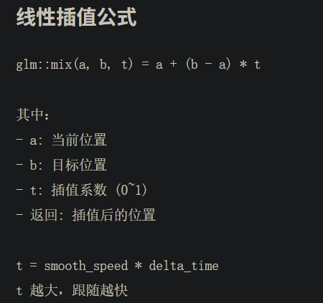

Slide 27
9. 场景整合
现在，场景的 update 会先更新物理，再更新相机。GameScene 在初始化时会设置好相机的跟随目标和边界。
engine/scene/scene.cpp（更新）
game/scene/game_scene.cpp（更新）

Slide 28
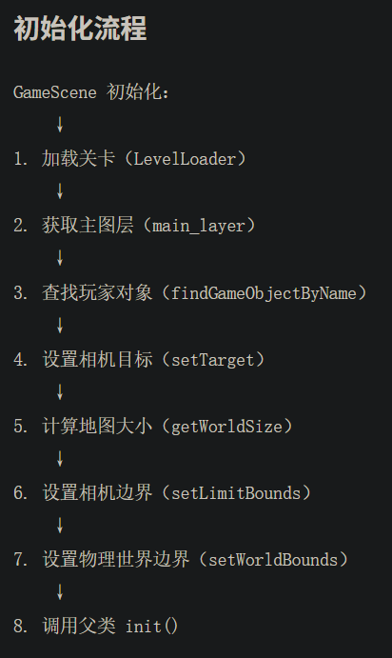

Slide 29


Slide 30
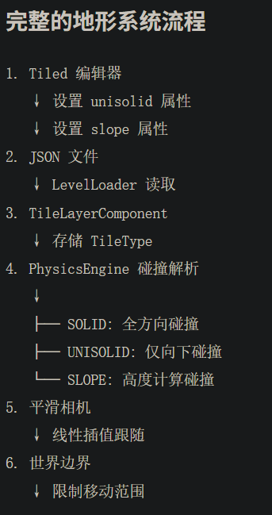
🎯 系统架构总结

Slide 31
核心成就
✅ 单向平台：可以从下方穿过的平台
✅ 斜坡系统：多种角度的斜坡支持
✅ 高度计算：精确的斜坡地面高度
✅ 平滑移动：在斜坡上自然行走
✅ 平滑相机：线性插值跟随玩家
✅ 世界边界：防止掉出地图

Slide 32
地形类型对比
地形类型 | 碰撞逻辑 | 使用场景
SOLID | 全方向阻挡 | 地面、墙壁、天花板
UNISOLID | 仅向下阻挡 | 跳台、平台
SLOPE | 高度计算 | 山坡、楼梯
NORMAL | 无碰撞 | 背景、装饰

Slide 33
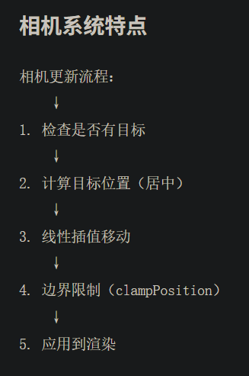

Slide 34
特性 | 说明 | 优势
平滑跟随 | 线性插值 | 视觉舒适，不突兀
居中显示 | 目标在视口中心 | 视野均衡
边界限制 | 不超出地图 | 避免显示空白区域

Slide 35
📚 总结
我们已经实现了丰富的地形系统和平滑的相机！
关键要点：
🪜 单向平台只在向下移动时碰撞
⛰️ 斜坡通过高度计算实现平滑移动
📐 线性插值公式实现地面高度
🎥 相机使用 glm::mix() 平滑跟随
🌍 世界边界防止物体掉出地图
🎮 完整的平台游戏地形系统
💡 设计哲学：平台游戏的核心在于地形设计。单向平台增加了垂直探索的可能性，斜坡让移动更加流畅自然。这些看似简单的特性，却能极大地丰富游戏玩法和关卡设计的深度！

Slide 36
🚀 下一步展望
现在我们有了完整的地形系统和流畅的相机！但游戏还需要更多内容：
❓ 如何实现玩家的状态管理（跑步、跳跃、攻击）？
❓ 如何添加动画让游戏更生动？
❓ 如何处理玩家与敌人的交互？
下一课，我们将实现 玩家组件与状态机：
🎮 玩家控制器
🔄 状态机系统
🏃 多种角色状态

